Slide 1
Wprowadzenie do inwestycji

Slide 2
Inwestycja
Inwestycja – zaangażowanie określonej kwoty kapitału na pewien okres czasu w celu osiągnięcia w przyszłości przychodu w wysokości, która zrekompensuje inwestorowi:
czas zamrożenia kapitału,
oczekiwaną stopę inflacji,
niepewność wielkości przyszłego strumienia przychodu.

Slide 3
Dochód w okresie inwestycji (Holding Period Return - HPR)
HPR - efektywny łączny dochód na koniec okresu inwestycji, obliczony przy założeniu, że strumienie pieniężne otrzymywane w trakcie okresu są reinwestowane po stopie procentowej wolnej od ryzyka.

Slide 4
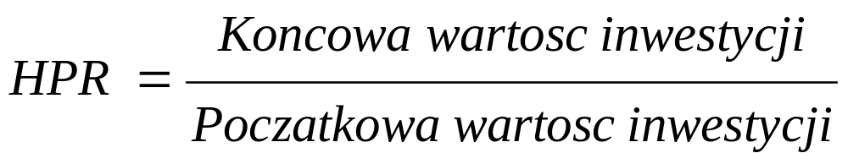
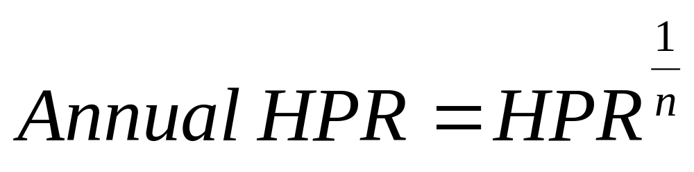

Slide 5
Stopa dochodu w okresie inwestycji (Holding Period Yield – HPY)
HPY (Holding Period Yield) = HPR – 1

Slide 6
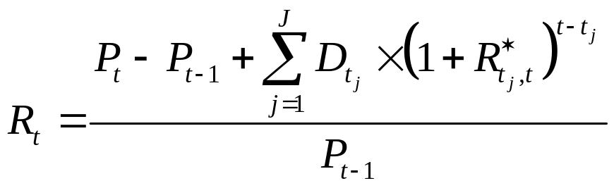
Stopa zwrotu z inwestycji w instrument finansowy
gdzie:
R_{t} – HPR
P_{t} – cena instrumentu w chwili t
t_{j} – data płatności strumienia pieniężnego
D_{tj} – wartość strumienia pieniężnego płatnego w t_{j}
R* tj_{,t} – stopa wolna od ryzyka dla okresu od t_{j} do t
J – liczba płatności w okresie trwania inwestycji

Slide 7
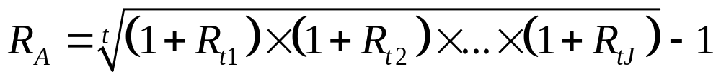
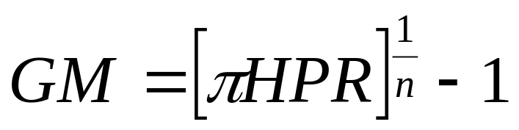
Geometryczna średnia stopa zwrotu
Geometryczna średnia stopa zwrotu (geomethric average return, time-weighted return)
– stopa zwrotu z inwestycji, przy założeniu że strumienie pieniężne są reinwestowane w to samo aktywo.
lub inaczej:

Slide 8
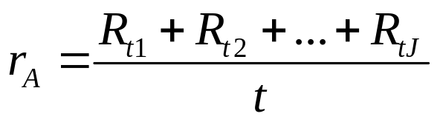

Arytmetyczna średnia stopa zwrotu
Arytmetyczna średnia stopa zwrotu (arithmetic average return)
– stopa zwrotu z inwestycji przy założeniu, że w momencie otrzymania strumienia pieniężnego następuje taka weryfikacja wielkości inwestycji (sprzedaż lub dokupienie aktywów) aby wartość inwestycji pozostała na poziomie inwestycji początkowej.
lub inaczej:

Slide 9
Stopa dochodu z portfela
HPY portfela równa się średniej ważonej HPY składowych portfela, gdzie wagami są udziały wartości poszczególnych aktywów w początkowej wartości portfela.

Slide 10
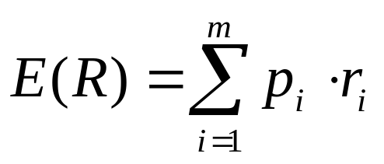
Oczekiwana stopa zwrotu
Oczekiwana stopa zwrotu, która w tym przypadku pełni rolę średniej ważonej możliwych do osiągnięcia stóp zwrotu (wagami są prawdopodobieństwa zrealizowania tych stóp), może być liczona jako syntetyczna miara dochodu wyznaczona na podstawie rozkładu stopy zwrotu:
gdzie:
r – oczekiwana stopa zwrotu,
p_{i} – prawdopodobieństwo uzyskania i-tej możliwej wartości stopy zwrotu,
r_{i} – i-ta prawdopodobna do uzyskania wartość stopy zwrotu,
m – ilość możliwych do uzyskania wartości stopy zwrotu.

Slide 11
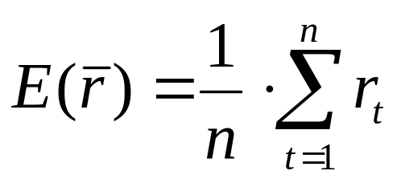
Oczekiwana stopa zwrotu z próby
W sytuacji gdy niemożliwe jest uzyskanie informacji o rozkładzie stopy zwrotu w celu jej oszacowania, można posłużyć się danymi historycznymi (stopami zwrotu, które zostały zrealizowane w przeszłości). W ten sposób dokonuje się pomiaru oczekiwanej stopy zwrotu będącej średnią arytmetyczną stóp zwrotu:
gdzie:
r_{t} – stopa zwrotu instrumentu finansowego (aktywu) zrealizowanego w okresie t,
n – liczba okresów z których pochodzą dane.

Slide 12
Ryzyko
Ryzyko to w procesie inwestycyjnym zagrożenie dla osiągnięcia przez inwestora oczekiwanej stopy zwrotu.

Slide 13
Wariancja stopy zwrotu
Wariancja – definiuje rozproszenie wokół średniej. Jest to średnia ważona kwadratów odchyleń pojedynczych wartości stóp zwrotu od poziomu oczekiwanej stopy zwrotu, gdzie wagami są prawdopodobieństwa wystąpienia danej stopy zwrotu. Jednostka miary wariancji jest kwadratem jednostki miary badanej cechy np. %.

Slide 14
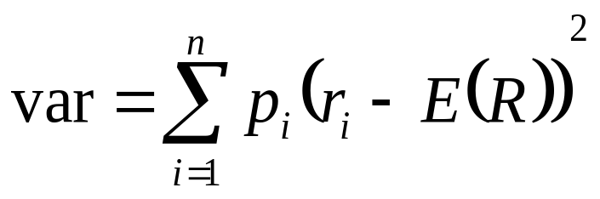

Wariancja
gdzie:
– wartość zmiennej o i-tym wariancie badanej cechy,
E(R)– oczekiwana stopa zwrotu,
p_{i} – prawdopodobieństwo uzyskania i-tej możliwej wartości stopy zwrotu.

Slide 15
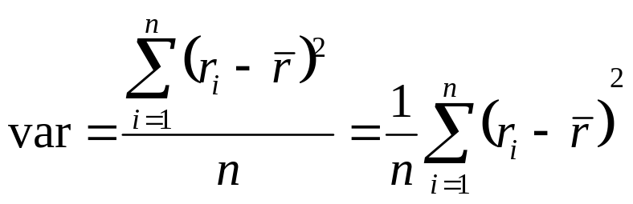

Wariancja z próby
gdzie:
– wartość zmiennej o i-tym wariancie badanej cechy,
– średnia arytmetyczna,
n – ilość (liczba) badanych jednostek.

Slide 16
Odchylenie standardowe stopy zwrotu
Odchylenie standardowe stopy zwrotu – podobnie jak wariancja określa stopień dyspersji (rozproszenia) poszczególnych wartości badanej cechy od jej średniej arytmetycznej. Jeżeli wartość odchylenia standardowego zmniejsza się to odpowiednio maleje także dyspersja badanej cechy i maleje ryzyko związane z danym instrumentem. Odchylenie standardowe jest obliczane jako pierwiastek kwadratowy z wariancji i podawane jest w takich samych jednostkach jak badana cecha. Przyjmuje wartości dodatnie (nieujemne).

Slide 17
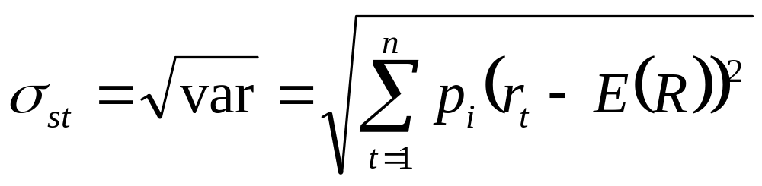
Odchylenie standardowe

Slide 18
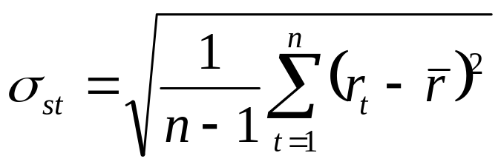
Odchylenie standardowe z próby

Slide 19

Odchylenie przeciętne
.
Odchylenie przeciętne – jest definiowane jako średnia arytmetyczna bezwzględnych odchyleń wartości stopy zwrotu od średniej arytmetycznej stopy zwrotu. Odchylenie przeciętne przedstawia o ile od średniej arytmetycznej różnią się jednostki danej zbiorowości. Między odchyleniem przeciętnym a standardowym dotyczących tego samego szeregu istnieje zależność:

Slide 20
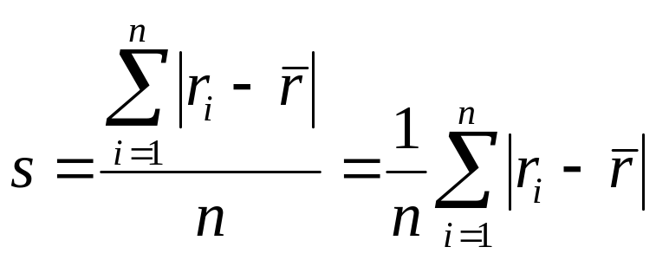
Odchylenie przeciętne

Slide 21
Względne miary ryzyka
Względne miary ryzyka – należy stosować gdy miary bezwzględne mogą dawać mylące wyniki – na przykład gdy warunki inwestycyjne są zasadniczo odmienne czyli oczekiwane stopy zwrotu z porównywanych inwestycji różnią się znacząco.

Slide 22
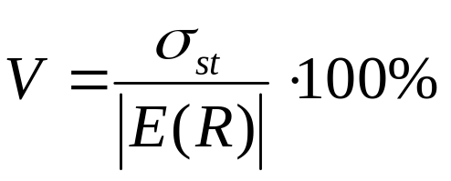
Standardowy współczynnik zmienności
Standardowy współczynnik zmienności przedstawia stosunek odchylenia standardowego do oczekiwanej stopy zwrotu (średniej arytmetycznej historycznych stóp zwrotu) pomnożony przez 100% i jest wyrażony w jednostkach niemianowanych.

Slide 23
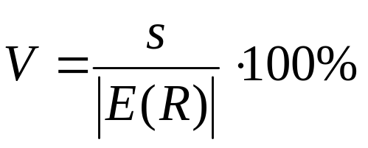
Przeciętny współczynnik zmienności
Przeciętny współczynnik zmienności określa stosunek odchylenia przeciętnego do oczekiwanej stopy zwrotu (średniej arytmetycznej historycznych stóp zwrotu) pomnożony przez 100% i jest wyrażony w jednostkach niemianowanych.

Slide 24
Hipoteza rynku efektywnego
Założenia:
- na rynku działa duża grupa inwestorów próbująca maksymalizować swój zysk, dokonująca analizy i wyceny aktywów, przy czym każdy inwestor dokonuje wyceny w sposób niezależny od pozostałych,
- nowe informacje dotyczące aktywów docierają na rynek w sposób nieprzewidywalny i przypadkowy,
- ceny aktywów są szybko korygowane przez inwestorów tak aby odzwierciedlać nowo pojawiające się informacje.

Slide 25
Definicja
Rynek jest efektywny, gdy cała dostępna informacja o instrumencie finansowym jest natychmiast odzwierciedlana w jego cenie. Jeśli pojawia się informacja o instrumencie finansowym, to dociera ona jednocześnie do wszystkich inwestorów, którzy natychmiast dokonują jej przetworzenia w takie same decyzje, które to decyzje powodują działania inwestorów na rynku. Te działania powodują efekt w postaci kształtowania się ceny instrumentu.
Jeśli więc rynek jest efektywny, to pojawienie się nowej informacji spowoduje jej natychmiastowe odzwierciedlenie w cenie i żaden inwestor nie będzie w stanie osiągnąć przewagi nad innymi.

Slide 26
Warunki funkcjonowania rynku efektywnego
Warunki operacyjne:
- elastyczność (flexibility) – brak kosztów transakcyjnych, kosztów zarządzania i podatków związanych z procesem inwestycyjnym,
- swoboda (freedom) – brak barier wejścia/wyjścia na rynku papierów wartościowych,
- stabilność (stability) – brak fluktuacji w poziomie stóp procentowych i cen,
- jednorodność (homogenity) – aktywa finansowe są homogeniczne i nieskończenie podzielne.

Slide 27
Warunki funkcjonowania rynku efektywnego c.d.
Warunki informacyjne:
- transparentność (transparency) – każda istotna informacja jest dostępna dla wszystkich inwestorów,
- skala (extent) – na rynku działa tak duża grupa inwestorów, iż żaden z nich nie jest w stanie wpłynąć na ceny akcji swoimi indywidualnymi decyzjami.

Slide 28
Formy efektywności rynku
Słaba efektywność (weak efficiency)
Średnia efektywność (semi-strong efficiency)
Silna efektywność (strong efficiency)

Slide 29
Słaba efektywność
Słaba efektywność (weak efficiency) – dotyczy sytuacji, gdy za informacje o akcji uważa się ceny akcji z przeszłości oraz informacje o przeszłym wolumenie czy wielkości krótkich pozycji. W konsekwencji analiza trendów historycznych i budowa na jej podstawie strategii inwestycyjnych (analiza techniczna) nie daje ponadprzeciętnych wyników.

Slide 30
Średnia efektywność
Średnia efektywność (semi-strong efficiency) – dotyczy sytuacji, gdy za informacje o akcji uważa się wszystkie publicznie dostępne informacje o tej akcji (w tym również dane historyczne). Tak więc również szczegółowa analiza spółek emitujących akcje (analiza fundamentalna) nie daje podstaw do osiągania ponadprzeciętnych wyników inwestycyjnych.

Slide 31
Silna efektywność
Silna efektywność (strong efficiency) – dotyczy sytuacji, gdy za informacje o akcji uważa się wszystkie dostępne informacji (w tym informacje publiczne). Jeśli więc rynek jest efektywny w formie silnej to również wykorzystanie „inside information” nie powinno pozwalać na osiąganie ponadprzeciętnych zysków.

Slide 32
Spostrzeżenia na temat rynku doskonale efektywnego:
1. inwestorzy powinni się spodziewać rzetelnej (fair) stopy zwrotu, ale nie większej.
2. rynek będzie efektywny tylko jeśli dostatecznie wielu inwestorów uważa, że jest nieefektywny.
3. publicznie znane strategie inwestycyjne nie mogą przynosić nadzwyczajnych stop zwrotu.
4. niektórzy inwestorzy będą osiągać nadzwyczajne wynik, jest to jednak wyłącznie efekt przypadku.
5. profesjonalni inwestorzy nie powinni osiągać lepszych wyników niż zwykli inwestorzy.
6. wyniki z przeszłości nie są prognozą wyników przyszłych.

Slide 33
Obserwacje na temat rynku doskonale efektywnego przy występujących kosztach transakcyjnych
1. W świecie gdzie analiza cen papierów wartościowych kosztuje, analitycy są w stanie odkryć źle wycenione aktywa. Ich zysk będzie jednak neutralizowany przez dodatkowe koszty.
2. Inwestorzy będą osiągali dokładnie takie same wyniki stosując pasywną strategię polegającą na zakupie aktywów wchodzących w skład indeksu i trzymając te aktywa.

